Slide 1
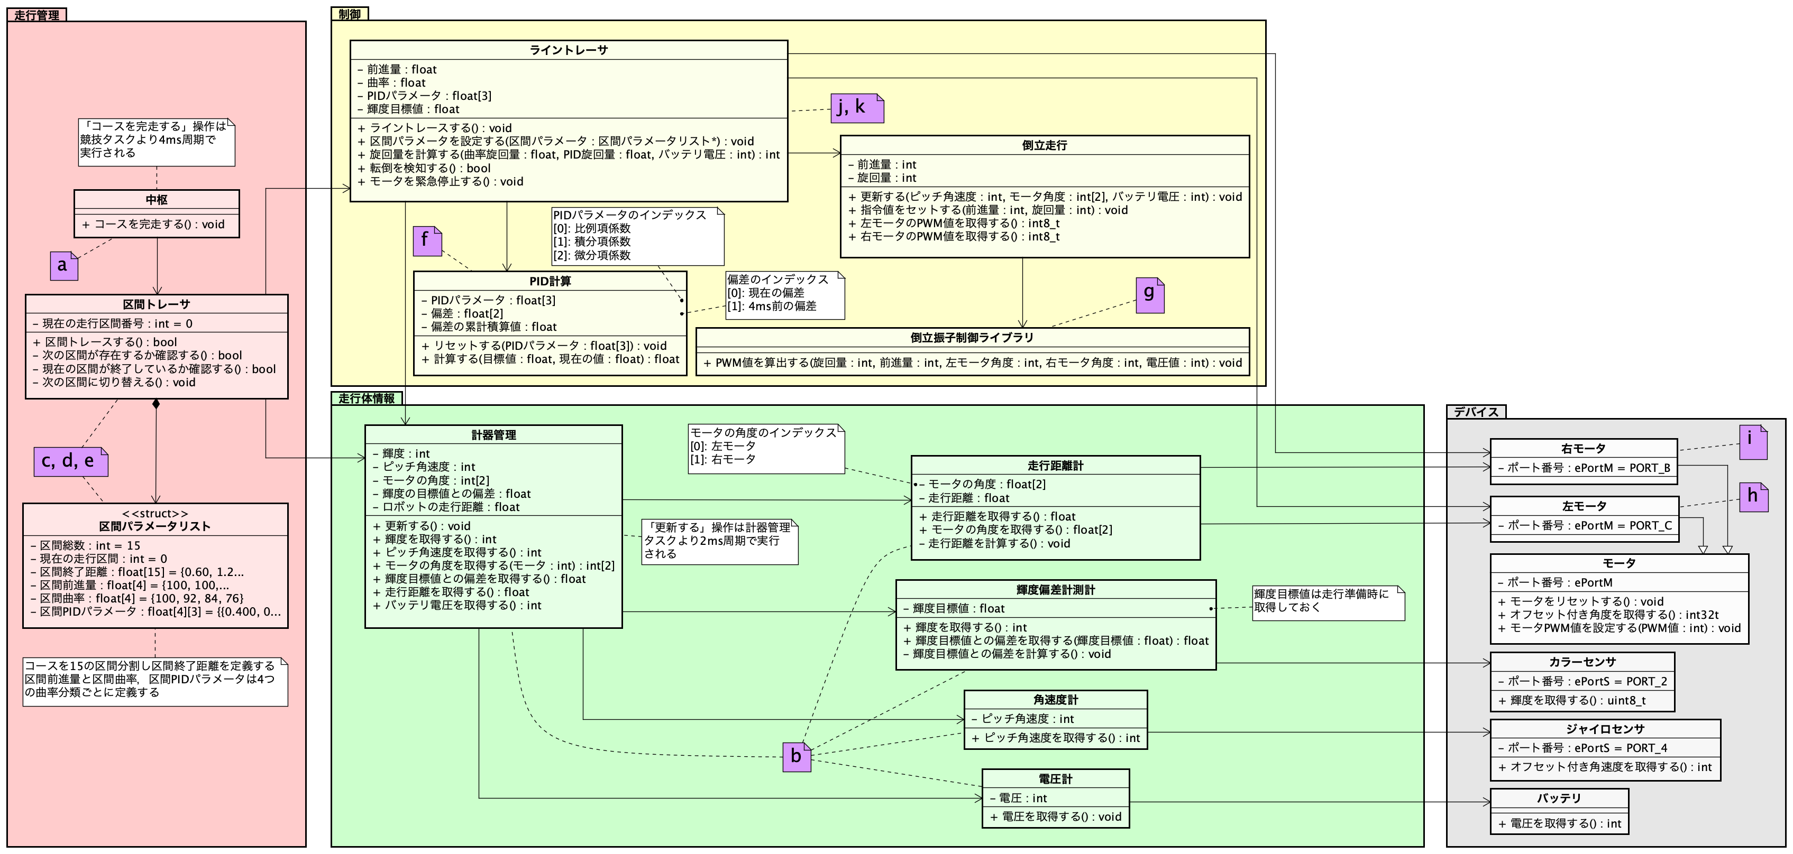
１.機能
２.構造
３.振る舞い①
３.振る舞い②
４.工夫点
１．パッケージ化
２．部品の仕様定義
機能を構造によって階層化したものパッケージ構造に、各パッケージの役割を説明したものを表に示す。
安定した倒立走行を行いコースを完走するためのクラスの構造をクラス図に示す。（ただし、多重度はすべて１、ロール名はクラス名と対応しているものとする。）
管理
管理
制御
制御
名称 | 役割
走行管理 | スタート、キャリブレーションの実行、走行に関する指示をする。
制御 | 走行区間に応じて、走行制御、処理を行う。
走行体情報 | デバイスを参照してデータを管理、ほかのパッケージに受け渡す。
デバイス | センサの値の取得、モータ制御を行う。
名称 | 役割
中枢 | コース完走における統括をする
区間トレーサ | 区間トレースに関する統括をする
区間パラメータ リスト | 区間トレース用パラメータをまとめてある
ライントレーサ | ライントレースをする
PID計算 | PID計算をする
倒立走行 | 倒立走行する
倒立振子制御 ライブラリ | 倒立走行用のPWM値を算出する
計器管理 | 参照先となるデータをまとめる
走行距離計 | 角度から距離を測定する
輝度偏差計測計 | 輝度偏差を測定する
角速度計 | 角速度を測定する
電圧計 | 電圧を測定する
参照
参照
走行体情報
参照
デバイス
タスクの説明は
「１．機能モデル」 へ
区間パラメータリストの説明は
「１．機能モデル」 へ

